Slide 1
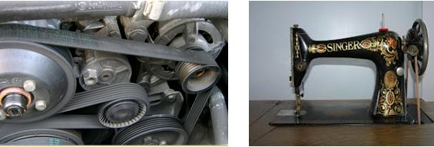

BÀI 8. TRUYỀN VÀ BIẾN ĐỔI CHUYỂN ĐỘNG

Slide 2
Khi đạp xe, bộ phận nào làm nhiệm vụ truyền chuyển động từ trục giữa đến trục sau bánh xe đạp?
Bộ phần truyền chuyển động của xe đạp

Slide 3
Khi chúng ta đạp bàn đạp, lực truyền qua làm trục giữa quay, đĩa xích quay, kéo dây xích chuyển động, dây xích kéo líp quay cùng bánh xe sau (trục sau), khi bánh xe quay và lăn trên mặt đường làm cho xe chuyển động về phía trước. Nguyên tắc chuyển động như sau:
Lực từ chân người đạp → Bàn đạp → Trục giữa → Đĩa xích → Dây xích → Líp → Bánh xe sau (trục sau) → Xe chuyển động.
Bộ phần truyền chuyển động của xe đạp

Slide 4
Quan sát Hình 8.1 và cho biết:
1. Chuyển động được truyền từ bộ phận nào tới bộ phận nào?
2. Chỉ ra bộ phận dẫn, bộ phận bị dẫn

Slide 5
Quan sát Hình 8.1 và cho biết:
1. Chuyển động được truyền từ bộ phận nào tới bộ phận nào?
2. Chỉ ra bộ phận dẫn, bộ phận bị dẫn
1. Khi chúng ta đạp bàn đạp, lực truyền qua làm trục giữa quay, đĩa xích quay, kéo dây xích chuyển động, dây xích kéo líp quay cùng bánh xe sau, khi bánh xe quay và lăn trên mặt đường làm cho xe chuyển động về phía trước. Nguyên tắc chuyển động như sau:
Lực từ chân người đạp → Bàn đạp → Trục giữa → Đĩa xích → Dây xích → Líp → Bánh xe sau → Xe chuyển động.
2. Bộ phận dẫn là bàn đạp (trục giữa), bộ phận bị dẫn là trục sau bánh xe đạp.

Slide 6

BÀI 8. TRUYỀN VÀ BIẾN ĐỔI CHUYỂN ĐỘNG
1.Truyền chuyển động
- Truyền động là truyền và biến đổi tốc độ từ bộ phận này đến bộ phận khác của máy phù hợp với yêu cầu làm việc.
- Bộ phận truyền chuyển động được gọi là bộ phận dẫn, bộ phận nhận chuyển động được gọi là bộ phận bị dẫn.

Slide 7
1.Quan sát Hình 8.2, em hãy cho biết cấu tạo và nguyên lí làm việc của bộ truyền đai.
2. Căn cứ vào đâu để tính tỉ số truyền của bộ truyền đai?

Slide 8
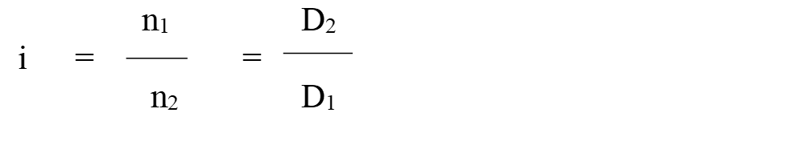
1.Quan sát Hình 8.2, em hãy cho biết cấu tạo và nguyên lí làm việc của bộ truyền đai.
2. Căn cứ vào đâu để tính tỉ số truyền của bộ truyền đai?
1. - Cấu tạo: Bộ truyền đai gồm bánh đai dẫn, bánh đai bị dẫn, dây đai. Dây đai được mắc trên các bánh đai.
- Nguyên lí làm việc: Bánh đai dẫn (đường kính D1) quay với tốc độ quay n1 (vòng/phút), nhờ lực ma sát giữa dây đaivà bánh đai làm bánh đai bị dẫn (đường kính D2), quy theo tốc độ quay n2 (vòng/phút).
2. Bánh đai dẫn (đường kính D1) quay với tốc độ quay n1 (vòng/phút), nhờ lực ma sát giữa dây đai và bánh đai làm bánh đai bị dẫn (có đường kính D2), quy theo tốc độ quay n2 (vòng/phút).
Tỉ số truyền i được tính bằng công thức:

Slide 9
3. Cho biết vai trò của của bộ truyền đai ở máy nghiền hạt Hình 8.3.
Hình 8.3. Máy nghiền hạt

Slide 10
3. Cho biết vai trò của của bộ truyền đai ở máy nghiền hạt Hình 8.3.
3. Động cơ quay dẫn dây đai và bánh dẫn (bánh nghiền) quay theo.
Hình 8.3. Máy nghiền hạt

Slide 11
BÀI 8. TRUYỀN VÀ BIẾN ĐỔI CHUYỂN ĐỘNG
II.Một số bộ truyền động cơ khí
1. Truyền động đai
a. Cấu tạo
- Gồm bánh đai dẫn, bánh đai bị dẫn, dây đai.
b. Nguyên lý hoạt động
- Bánh đai dẫn(có đường kính D1) quay với tốc độ n1(vòng/phút) nhớ lực ma sát giữa dây đai và bánh đai làm bánh đai bị dẫn 2(có đường kính D2) quay với tốc độ n2(vòng/phút)
- Tỉ số tuyền (i) của hệ thống được tính theo công thức
+ Khi i = 1 truyền động đẳng tốc,
+ i < 1 truyền động tăng tốc
+ i > 1 Truyền động giảm tốc
c. Ứng dụng
- Máy nghiền bột, máy thái khoai sắn, máy nén khí, ô tô, xe máy…

Slide 12
4. Dựa vào thông số nào của đĩa xích, bánh răng để tính tỉ số truyền?
5. Quan sát máy ép quay tay Hình 8.7 và cho biết:
- Tỉ số truyền của bộ bánh răng này lớn hơn hay nhỏ hơn 1? Vì sao?
- Vì sao không dùng bộ truyền xích cho trường hợp này?

Slide 13
4. Dựa vào thông số nào của đĩa xích, bánh răng để tính tỉ số truyền?
5. Quan sát máy ép quay tay Hình 8.7 và cho biết:
- Tỉ số truyền của bộ bánh răng này lớn hơn hay nhỏ hơn 1? Vì sao?
- Vì sao không dùng bộ truyền xích cho trường hợp này?
4. Dựa vào số răng và tốc độ quay của đĩa xích, bánh răng để tính tỉ số truyền.
5. Tỉ số truyền của bộ bánh răng này lớn hơn 1. Vì bánh răng dẫn có số răng nhỏ hơn bánh răng bị dẫn (Z2 > Z1)
=>
- Không dùng bộ truyền xích cho trường hợp này vì máy ép quay tay cần có khả năng truyền lực lớn trong khi bộ truyền xích chỉ cho công suất nhỏ và trung bình.

Slide 14
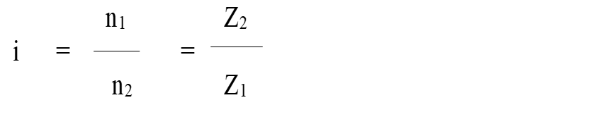
BÀI 8. TRUYỀN VÀ BIẾN ĐỔI CHUYỂN ĐỘNG
2. Truyền động ăn khớp
a. Cấu tạo
- Bộ truyền xích gồm đĩa xích dẫn, đĩa xích bị dẫn, dây xích.
- Bộ truyền bánh răng gồm các bánh răng ăn khớp trực tiếp với nhau.
b. Nguyên lý hoạt động
- Khi đĩa dẫn 1(hoặc bánh răng dẫn) có Z₁ răng quay với tốc độ n₁(vòng/phút) làm dẫn động đĩa bị dẫn (hoặc bánh răng bị dẫn) có Z₂ răng quay với tốc độ n₂(vòng/phút)
- Tỉ số tuyền (i) của hệ thống được tính theo công thức
+ Khi i = 1 truyền động đẳng tốc,
+ i < 1 truyền động tăng tốc
+ i > 1 Truyền động giảm tốc
c. Ứng dụng
- Bộ truyền xích: xe đạp, xe máy..
- Bộ truyền bánh răng: đồng hồ, các loại hộp số, xe máy….

Slide 15
Quan sát Hình 8.9 và cho biết:
1. Khi muốn cho trục ren chuyển động thẳng lên hoặc xuống thì phải làm gì?
2. Trục ren có những chuyển động nào?

Slide 16
Quan sát Hình 8.9 và cho biết:
1. Khi muốn cho trục ren chuyển động thẳng lên hoặc xuống thì phải làm gì?
2. Trục ren có những chuyển động nào?
1. Khi muốn cho trục ren chuyển động thẳng lên hoặc xuống thì phải quay tay quay.
2. Trục ren có chuyển động tịnh tiến (lên xuống) và chuyển động quay.

Slide 17
BÀI 8. TRUYỀN VÀ BIẾN ĐỔI CHUYỂN ĐỘNG
III.Biến đổi chuyển động
- Biến đổi chuyển động là biến đổi dạng chuyển động này thành dạng chuyển động khác
- Có hai loại biến đổi chuyển động cơ bản là
+ Biến đổi chuyển động quay thành chuyển động tịnh tiến hoặc ngược lại.
+ Biến đổi chuyển động quay thành chuyển động lắc và ngược lại.

Slide 18
1.Hãy chỉ ra các khớp bản lề, khớp trượt trên Hình 8.10.
2. Quan sát Hình 8.10 và cho biết tay quay có bán kính quay R thì độ lớn quãng đường di chuyển được của con trượt là bao nhiêu?

Slide 19
1.Hãy chỉ ra các khớp bản lề, khớp trượt trên Hình 8.10.
2. Quan sát Hình 8.10 và cho biết tay quay có bán kính quay R thì độ lớn quãng đường di chuyển được của con trượt là bao nhiêu?
1. Khớp quay: A, B, C
Khớp trượt: C (con trượt và giá)
2. Độ lớn quãng đường di chuyển được của con trượt là 2R.

Slide 20
3. Quan sát mô hình động cơ đốt trong (Hình 8.11) cho biết các chi tiết pit tông, thanh truyền, trục khuỷu chuyển động như thế nào? Trục khuỷu, thanh truyền và pit tông có phải là cơ cấu tay quay con trượt không?

Slide 21
3. Quan sát mô hình động cơ đốt trong (Hình 8.11) cho biết các chi tiết pit tông, thanh truyền, trục khuỷu chuyển động như thế nào? Trục khuỷu, thanh truyền và pit tông có phải là cơ cấu tay quay con trượt không?
3. Pit tông chuyển động tịnh tiến.
Trục khuỷu và thanh truyền chuyển động quay.
Trục khuỷu, thanh truyền và pit tông là cơ cấu tay quay con trượt.

Slide 22
BÀI 8. TRUYỀN VÀ BIẾN ĐỔI CHUYỂN ĐỘNG
IV. Một số cơ cấu biến đổi chuyển động
1. Cơ cấu tay quay con trượt
a. Cấu tạo
- Gồm tay quay 1, thanh truyền 2, con trượt 3, giá đỡ 4.
b. Nguyên lý hoạt động
Khi tay quay 1 quay quanh trục A với bán kính quay thông qua thanh truyền 2 làm cho con trượt 3 chuyển động tịnh tiến qua lại hoặc lên xuống trong giá đỡ 4
c.Ứng dụng
- Động cơ đốt trong, máy nén khí, máy cưa gỗ..

Slide 23
Quan sát Hình 8.12 và cho biết:
1. Vị trí các khớp bản lề của cơ cấu.
2. Nguyên lí làm việc của cơ cấu.
3. Khi thanh lắc (3) di chuyển đến điểm N, tay quay (1) tiếp tục quay thì thanh lắc (3) chuyển động như thế nào?

Slide 24
Quan sát Hình 8.12 và cho biết:
1. Vị trí các khớp bản lề của cơ cấu.
2. Nguyên lí làm việc của cơ cấu.
3. Khi thanh lắc (3) di chuyển đến điểm N, tay quay (1) tiếp tục quay thì thanh lắc (3) chuyển động như thế nào?
1. Vị trí các khớp bản lề của cơ cấu: A, B, C, D.
2. Nguyên lí làm việc của cơ cấu: Khi tay quay (1) quay quanh trục A, thông qua thanh truyền (2) làm thanh lắc (3) chuyển động lắc qua lại quanh trục D từ vị trí M đến vị trí N và ngược lại.
3. Khi thanh lắc (3) di chuyển đến điểm N, tay quay (1) tiếp tục quay thì thanh lắc (3) chuyển động quay về phía điểm M.

Slide 25
BÀI 8. TRUYỀN VÀ BIẾN ĐỔI CHUYỂN ĐỘNG
IV. Một số cơ cấu biến đổi chuyển động
2. Cơ cấu tay quay con lắc
a. Cấu tạo
- Gồm tay quay 1, thanh truyền 2, con lắc 3, giá đỡ 4.
b. Nguyên lý hoạt động
Khi tay quay 1 quay quanh trục A, thông qua thanh truyền 2 làm thanh lắc 3 lắc qua lại quanh trục D một góc xác định.
C. Ứng dụng
- Máy khâu đạp chân, máy khai thác dầu mỏ, bánh tầu hỏa…..

Slide 26
1. Kể tên các dụng cụ và thiết bị cần chuẩn bị.
2. Nêu nội dung cần tiến hành.
3. Để tháo lắp đúng quy trình cần tuân theo yêu cầu gì?

Slide 27
1. Chuẩn bị
- Dụng cụ: Kìm, tua vít, mỏ lết, thước cặp, thước lá:
- Thiết bị:
+ Bộ thực hành truyền động cơ khí gồm bộ truyền đai, bộ truyền xích, bộ truyền bánh răng.
+ Bộ thực hành cơ cấu biến đổi chuyển động gồm cơ cấu tay quay con trượt, cơ cấu bốn khâu bản lể
2. Nội dung
- Tháo lắp các bộ truyền và biến đổi chuyển động
- Tính tỉ số truyền của các bộ truyền chuyển động
.3. Yêu cầu kỹ thuật
- Tháo lắp được bộ truyền và biến đổi chuyển động đảm bảo đúng cấu trúc.
- Mô hình sau khi lắp chuyển động nhẹ, êm
- Tính được tỉ số truyền của bộ truyền động
4. Tiến trình thực hiện
Theo đúng quy trình
- Đo đường kính bánh đai dẫn, bánh đai bị dẫn
- Đếm số răng của đĩa xích dẫn và đĩa xích bị dẫn, đếm số răng của bánh răng dẫn và bánh răng bị dẫn
- Tính toán tỉ sổ truyền I theo hướng dẫn ở bảng 8.1
- Lần lượt thảo lắp các bộ truyền và biến đổi chuyển động; kiểm tra lại tỉ số truyền của cơ cấu truyền chuyển động bằng cách quay và đếm vòng quay.

Slide 28
LUYỆN TẬP
Bài tập 1. Quan sát cơ cấu đóng cửa tự động ở hình 8.13 và cho biết
- Các khớp A, B, C, D là khớp gì
- Khi tác động mở cửa ra thì các chi tiết 2, 3 chuyển động như thế nào
- Chỉ ra khâu nào là khâu giá đỡ?

Slide 29
LUYỆN TẬP
Bài tập 1. Quan sát cơ cấu đóng cửa tự động ở hình 8.13 và cho biết
- Các khớp A, B, C, D là khớp gì
- Khi tác động mở cửa ra thì các chi tiết 2, 3 chuyển động như thế nào
- Chỉ ra khâu nào là khâu giá đỡ?
Bài 1.
- Khớp A, B, C là khớp quay, khớp D là khớp trượt
- Khi thanh truyền 2 làm con trượt 3 chuyển động tịnh tiến trên giá đỡ
- Cánh cửa là khâu giá đỡ

Slide 30
LUYỆN TẬP
Bài tập 2. Bánh răng dẫn có 20 răng, bánh răng bị dẫn có 60 răng ăn khớp với nhau. Nếu trục bánh răng dẫn quay với tốc độ là 300 vòng/phút thì trục bánh răng bị dẫn quay với tốc độ là bao nhiêu?

Slide 31
LUYỆN TẬP
Bài tập 2. Bánh răng dẫn có 20 răng, bánh răng bị dẫn có 60 răng ăn khớp với nhau. Nếu trục bánh răng dẫn quay với tốc độ là 300 vòng/phút thì trục bánh răng bị dẫn quay với tốc độ là bao nhiêu?
Ta có tỉ số truyền

Slide 32
LUYỆN TẬP
Bài tập 3. Cơ cấu tay quay con trượt hình 8.10 có bán kính quay của tay quay là R=100mmm. Tính quãng đường di chuyển của con trượt

Slide 33
LUYỆN TẬP
Bài tập 3. Cơ cấu tay quay con trượt hình 8.10 có bán kính quay của tay quay là R=100mmm. Tính quãng đường di chuyển của con trượt
Bài 3. R = 100 mm
Quãng đường di chuyển được của con trượt là:
S = 2R = 2.100 = 200 mm

Slide 34
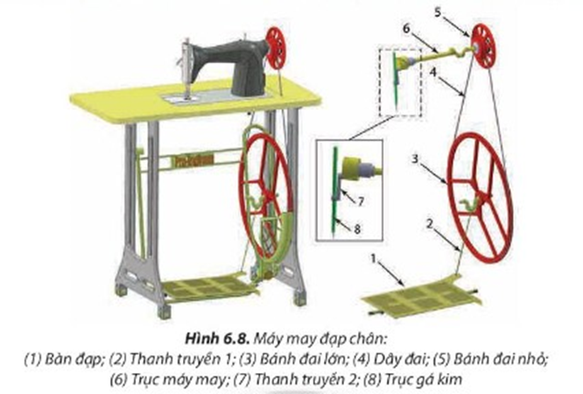
LUYỆN TẬP
Bài tập 1.
- Quan sát Hình 6.8 và liệt kê các bộ truyền động và các cơ cấu biến đối chuyến động trong máy may đạp chân.
- Giải thích quá trình tạo chuyển động và dẫn động để chi tiết cuối cùng là kim may thực hiện chuyển động lên xuống.

Slide 35
LUYỆN TẬP
Bài tập 1.
- Quan sát Hình 6.8 và liệt kê các bộ truyền động và các cơ cấu biến đối chuyến động trong máy may đạp chân.
- Giải thích quá trình tạo chuyển động và dẫn động để chi tiết cuối cùng là kim may thực hiện chuyển động lên xuống.
Bài 1.
* Các bộ truyền động và các cơ cấu biến đối chuyến động trong máy may đạp chân:
- Cơ cấu quay tay thanh lắc
- Bộ truyền động đai
- Cơ cấu quay tay thanh trượt
*. Giải thích quá trình tạo chuyển động và dẫn động để chi tiết cuối cùng là kim may thực hiện chuyển động lên xuống:
- Chuyển động của bàn đạp: chuyển động lắc.
- Chuyển động của thanh truyền: toàn thanh chuyển động lên xuống, đầu trên chuyển động theo vòng tròn, đầu dưới chuyển động theo cung tròn có tâm là bàn đạp.
- Nhờ dây đai, bánh đai lớn quay làm bánh đai nhỏ quay theo dẫn đến trục máy may quay, đầu thanh truyền chuyển động tròn làm cho kim may chuyển động tịnh tiến lên xuống.

Slide 36
VẬN DỤNG
1. Quan sát và mô tả cấu tạo bộ truyền chuyển động của một số máy móc mà em biết
2. Em hãy nêu một sản phẩm có ứng dụng một trong các cơ cấu biến đổi chuyển động. Xác định loại cơ cấu biến đổi chuyển động và mô tả nguyên lí làm việc của sản phẩm mà em đã chọn

Slide 37
VẬN DỤNG
2. Em hãy nêu một sản phẩm có ứng dụng một trong các cơ cấu biến đổi chuyển động. Xác định loại cơ cấu biến đổi chuyển động và mô tả nguyên lí làm việc của sản phẩm mà em đã chọn
2. Trong quạt máy (có tuốc năng) ứng dụng cơ cấu tay quay thanh lắc
Khi tay quay (màu vàng) quay xung quanh trục, thông qua thanh truyền (xanh lá) làm thanh lắc (màu đỏ) qua lại quanh trục một góc xác định.

